Slide 1
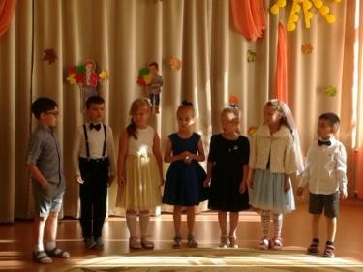
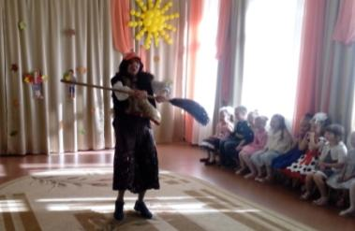
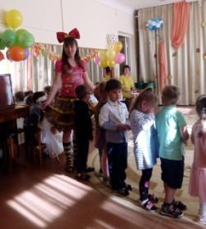
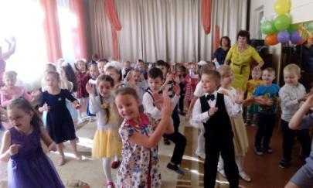
3 сентября в МАДОУ «Детский сад № 11» (корпус № 1) прошло увлекательное развлечение, посвященное празднованию Дня знаний «А Баба-яга против…».
Вся страна ждала не зря это утро сентября…
А Баба-яга против…
Коварная Баба-яга превратила педагогов в маленьких детей

Slide 2
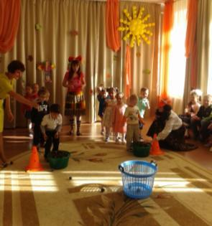
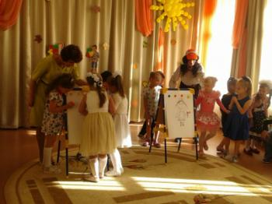
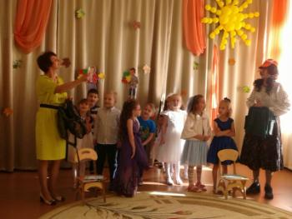
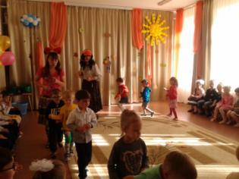
Дети всех групп расколдовывали своих воспитателей зажигательными танцами и веселыми играми.
«Шишки, желуди, орехи»
Танец «Веселый поезд» от малышей
Портрет первоклассника от старших детей
«Собери портфель»

